Slide 1
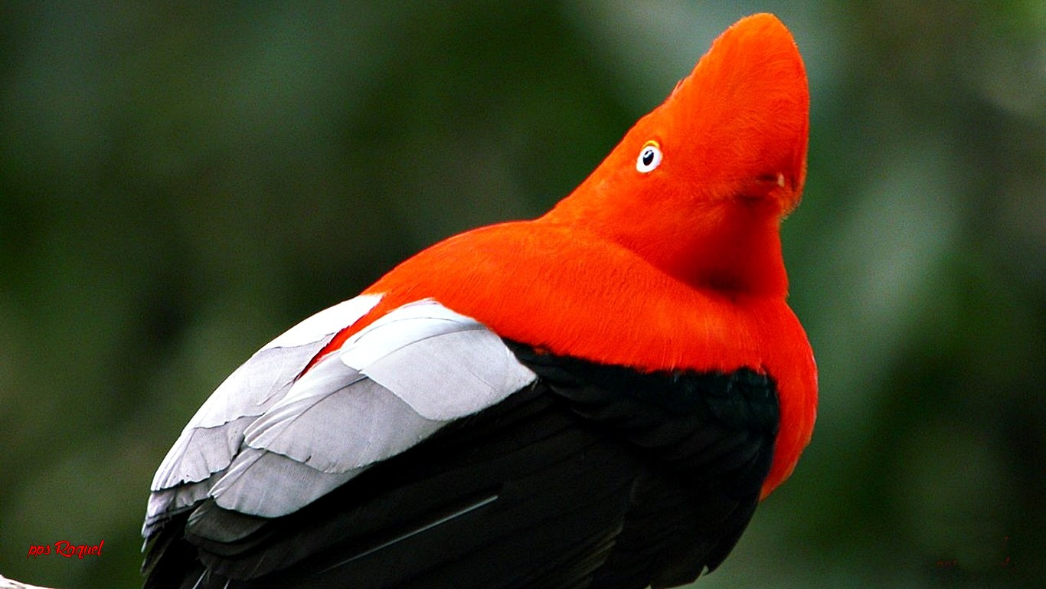






Tema musical: Perú Amazónico
Interpreta: Micky Gonzalez
Esta es una creación de Raquel

Slide 2
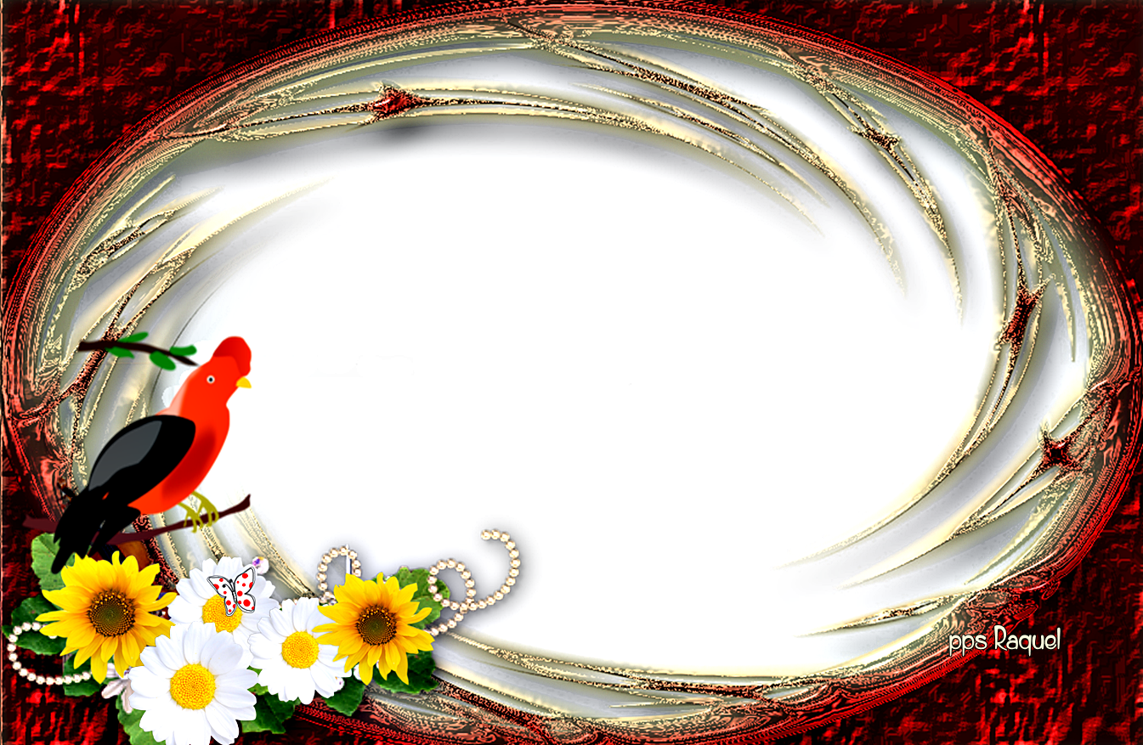
En los densos bosques de la selva alta vive una de las aves más bellas de Perú y que es considerada como el ave nacional. Su nombre en quechua es "TUNQUI" y en español es "GALLITO DE LAS ROCAS". Los científicos le han puesto el nombre latino de Rupicola peruviana, que significa "ave de las rocas peruana o del Perú"

Slide 3
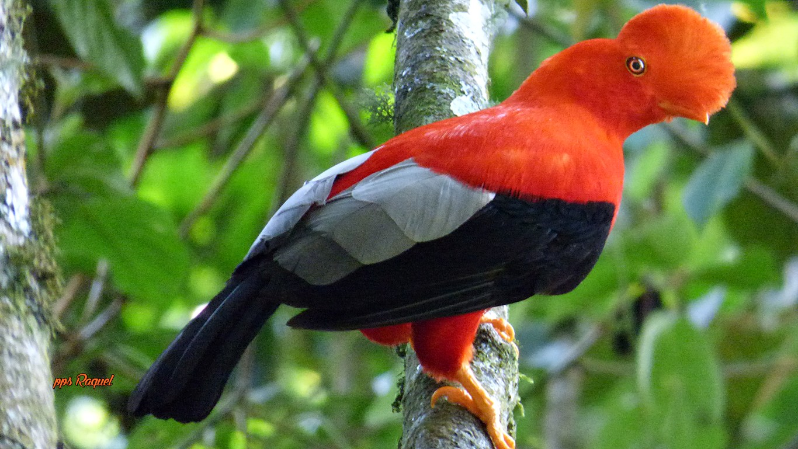


Slide 4
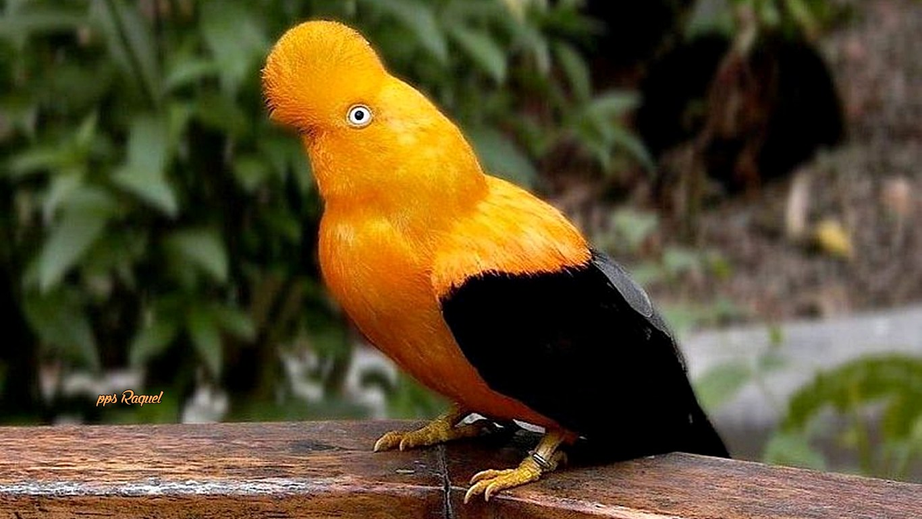


Slide 5
Su distribución geográfica va desde Venezuela hasta Bolivia, a través de Colombia, Ecuador y Perú, entre los 1 400 y los 2 400 msnm, en los bosques húmedos y densos de las vertientes orientales andinas

Slide 6

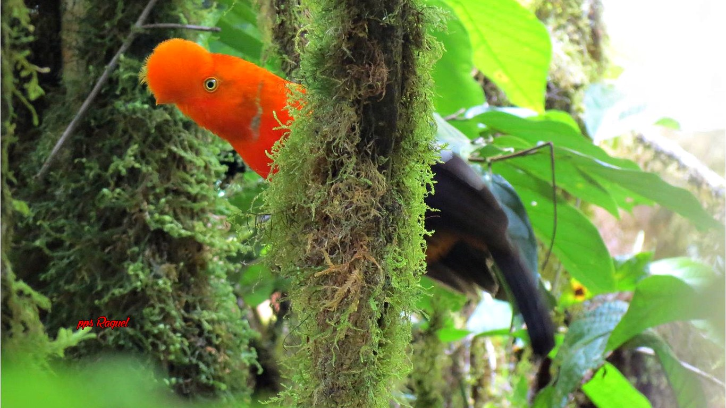

Slide 7

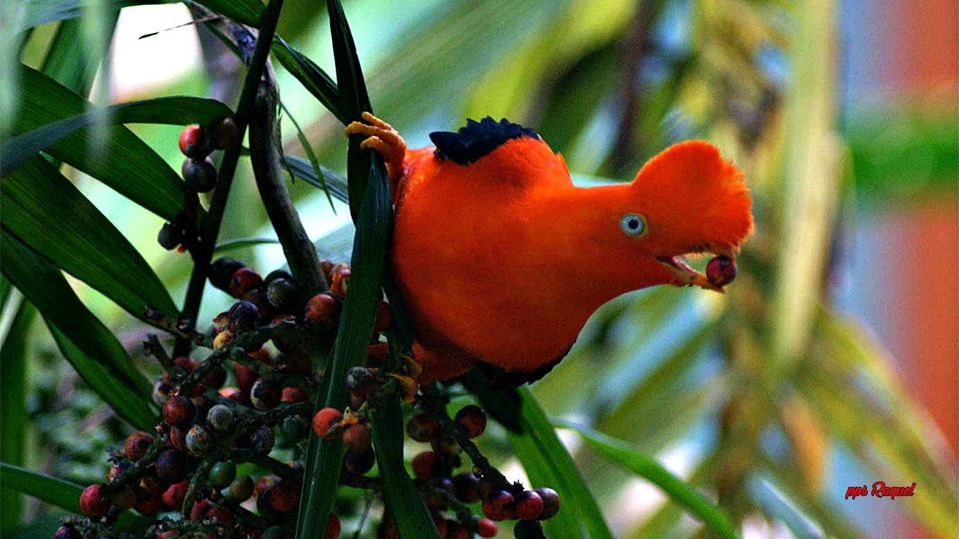

Slide 8
Es un ave mediana de unos 32 cm de largo y con un marcado dimorfismo sexual en color. El macho es de un hermoso color rojo-anaranjado intenso, con ojos anaranjados, pico y patas amarillo-anaranjadas, una cresta erecta de plumas sobre el pico y la frente, alas y cola negros, y algunas plumas de color gris perla en las alas. La hembra es de color marrón rojizo oscuro en su totalidad y con la cresta más pequeña

Slide 9
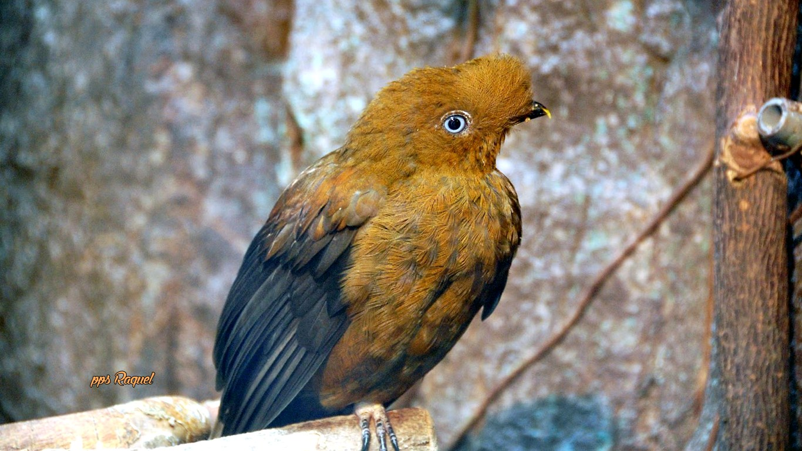

Hembra

Slide 10
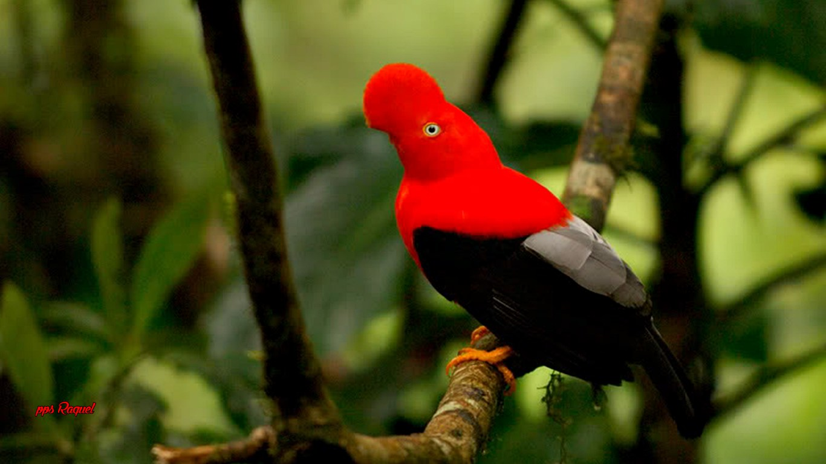
Macho

Slide 11
No se le encuentra en todas partes en la selva alta. Prefiere ciertas zonas de los bosques húmedos y cerrados, generalmente cerca de arroyos y con paredes rocosas o acantilados; allí puede ser muy común. Es un ave por lo general silenciosa, que sólo emite sonidos cuando está en celo (una especie de gruñidos) o cuando se espanta o está alejado de su territorio (un sonido como "uankk")

Slide 12

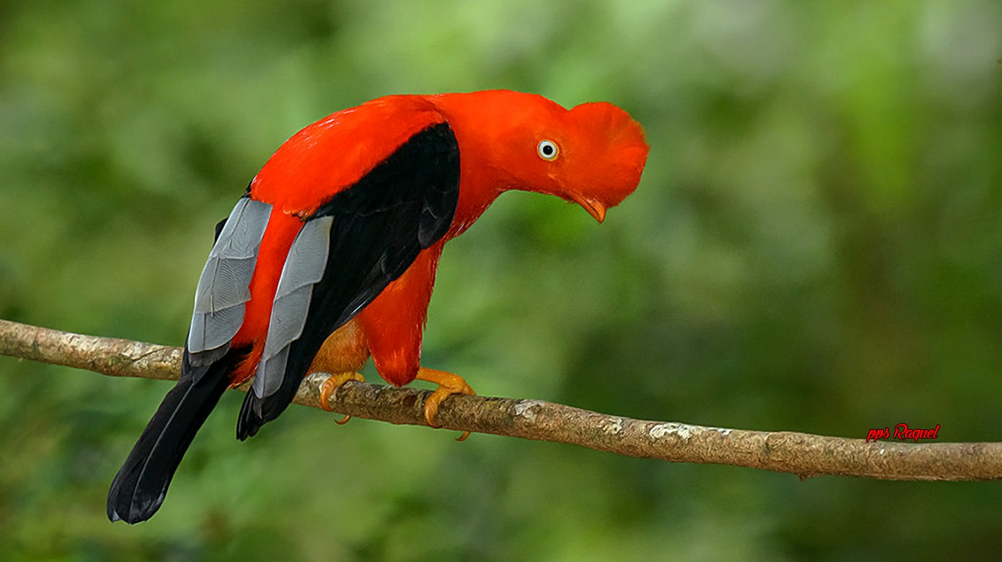

Slide 13
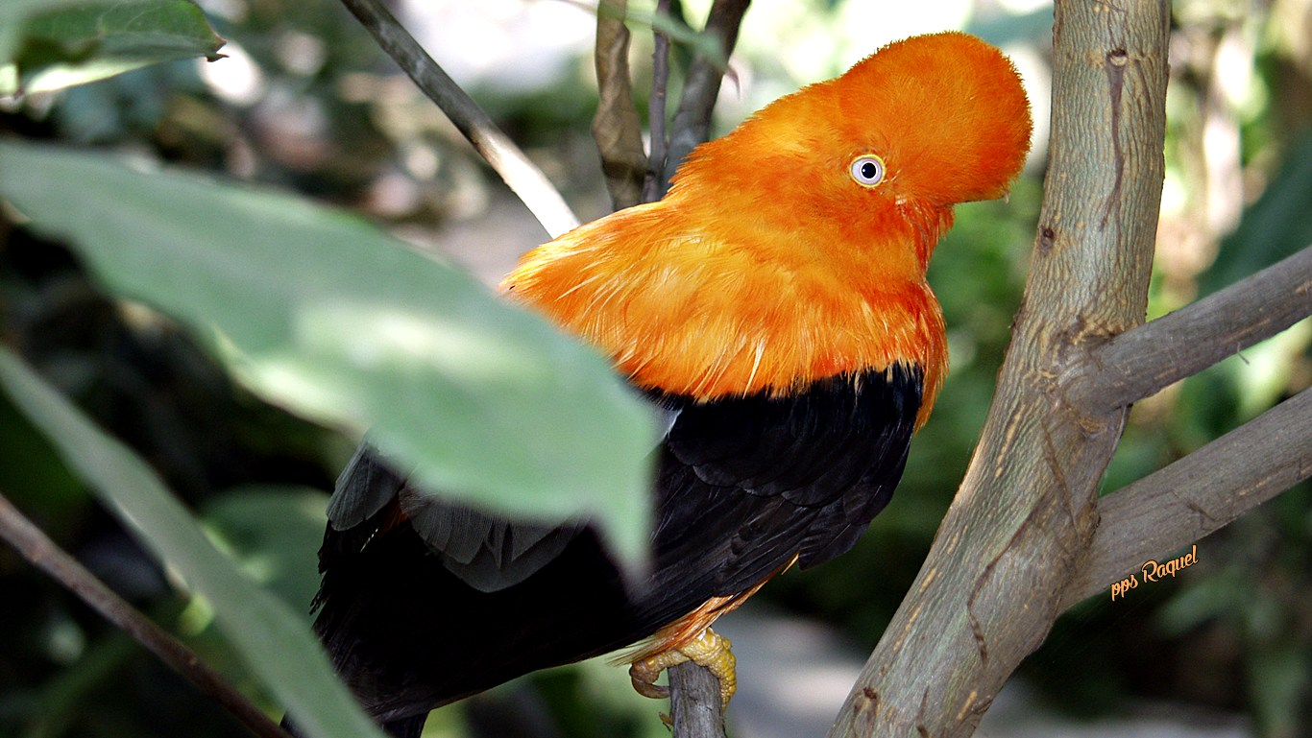


Slide 14
Es una especie polígama y gregaria, que durante la época de reproducción pasa la mayor parte del día entre los árboles, donde los machos realizan danzas con una serie de piruetas para atraer a las hembras. Cuando una hembra ha sido atraída por uno de los machos se acerca para la cópula. Estas danzas nupciales son todo un espectáculo, porque se puede ver a un grupo de varios machos realizando la danza y a las hembras posadas en las ramas contemplándolos

Slide 15
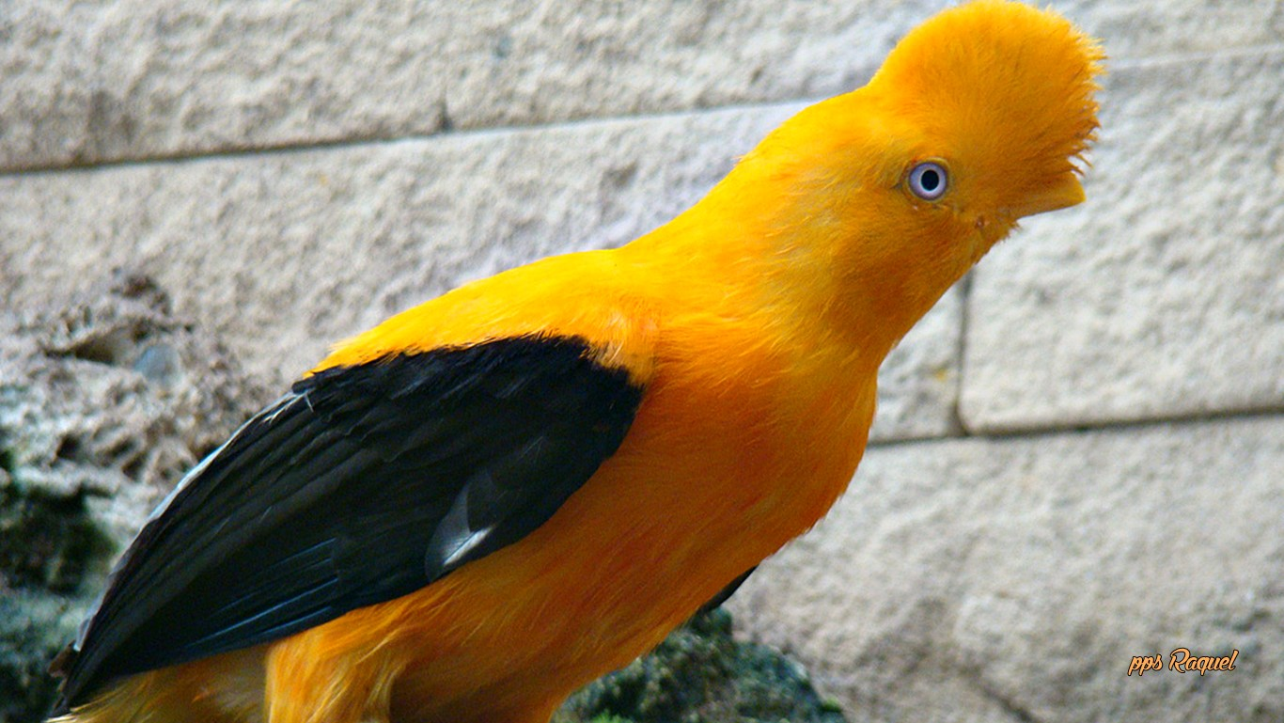

Slide 16
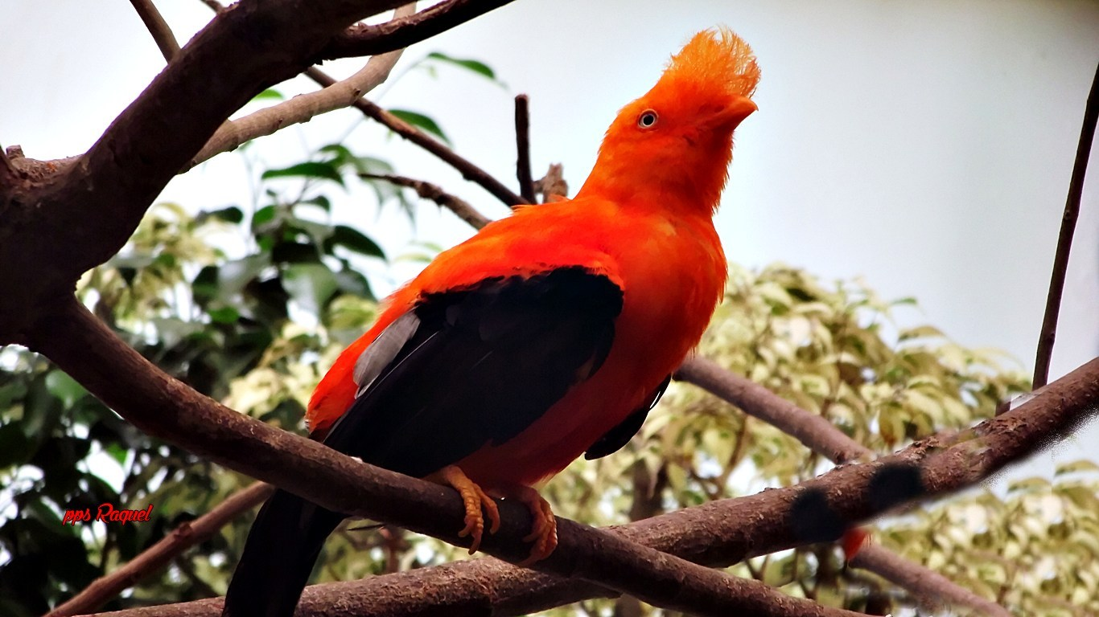


Slide 17
Son casi exclusivamente frugívoros, excepto los pichones, que son alimentados con insectos durante las primeras semanas

Slide 18
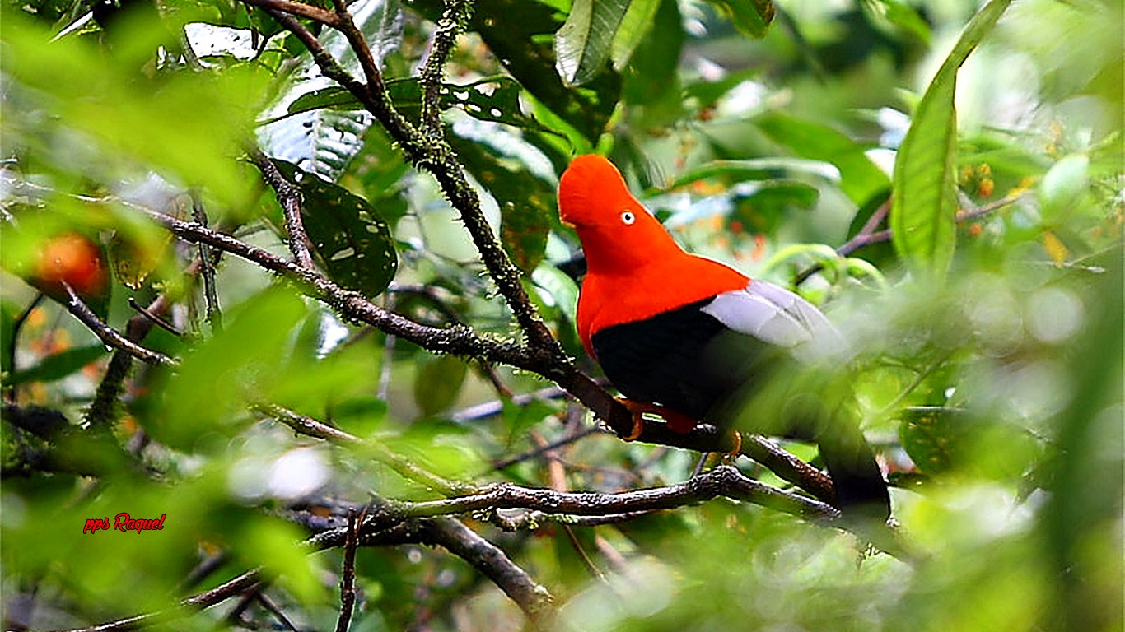


Slide 19
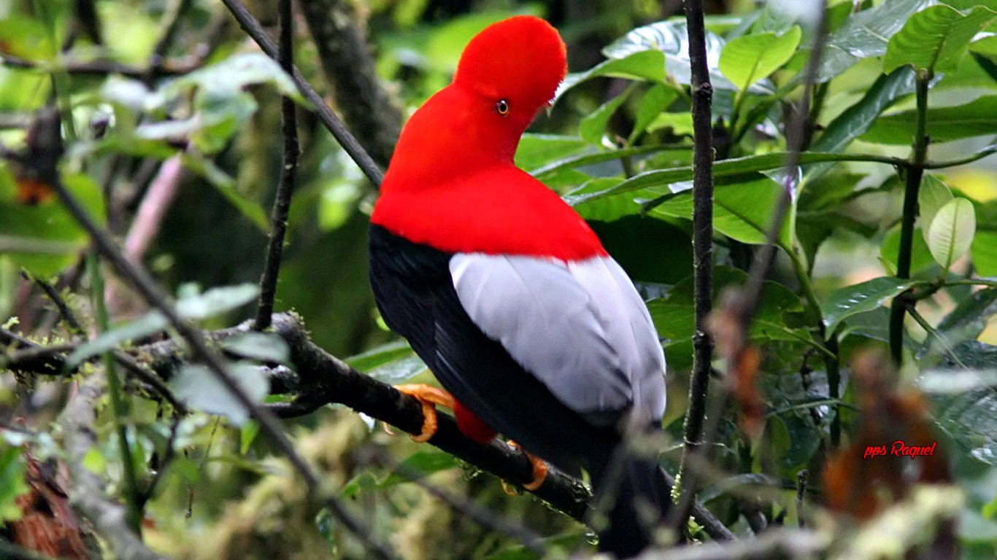

Slide 20
Anidan en paredes rocosas, cerca del agua, donde construyen un nido con musgos, líquenes y otros materiales vegetales. Durante la incubación las hembras son muy difíciles de detectar por su color, que se mimetiza con las rocas y los materiales del nido. Ponen dos huevos y la época de nidificación es muy amplia: entre enero y setiembre

Slide 21
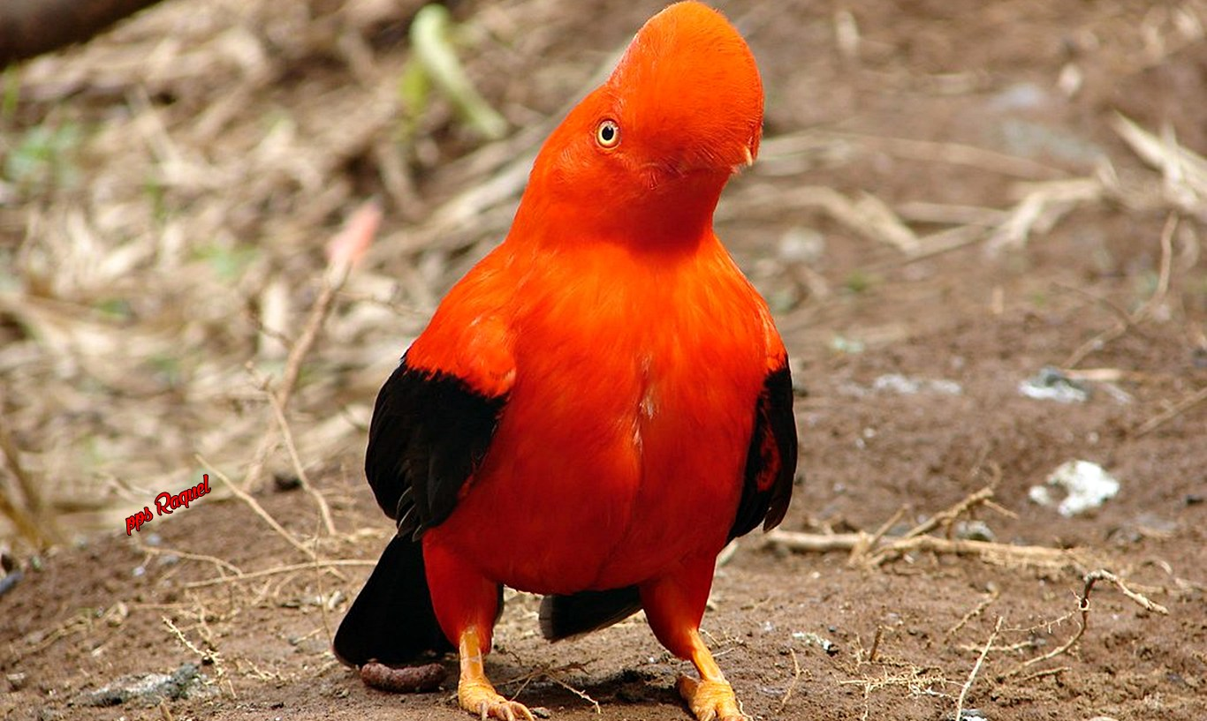

Slide 22
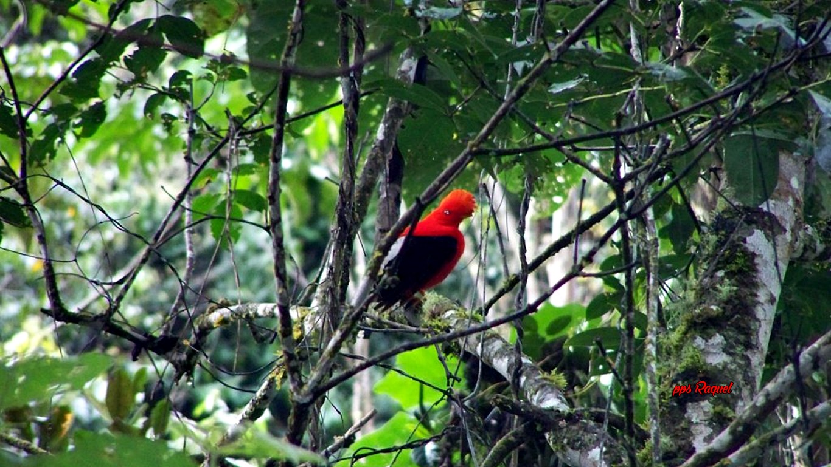

Slide 23
El tunqui es considerado como el ave nacional del Perú y goza de protección legal, estando prohibida su caza y comercialización; sin embargo esta disposición no es acatada y se lo comercializa vivo o disecado en muchas partes. Por la falta de conocimiento sobre su alimentación, los animales cautivos, generalmente, no sobreviven por mucho tiempo. De muchas partes ha desaparecido por completo a causa de la tala de los bosques y la caza ilegal de que es objeto

Slide 24
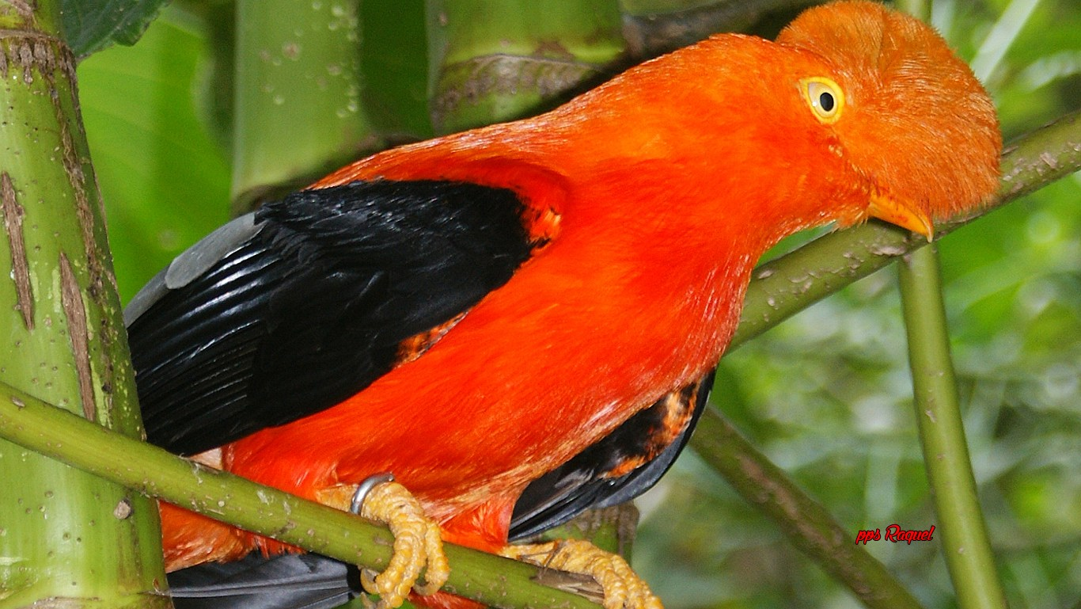

Slide 25
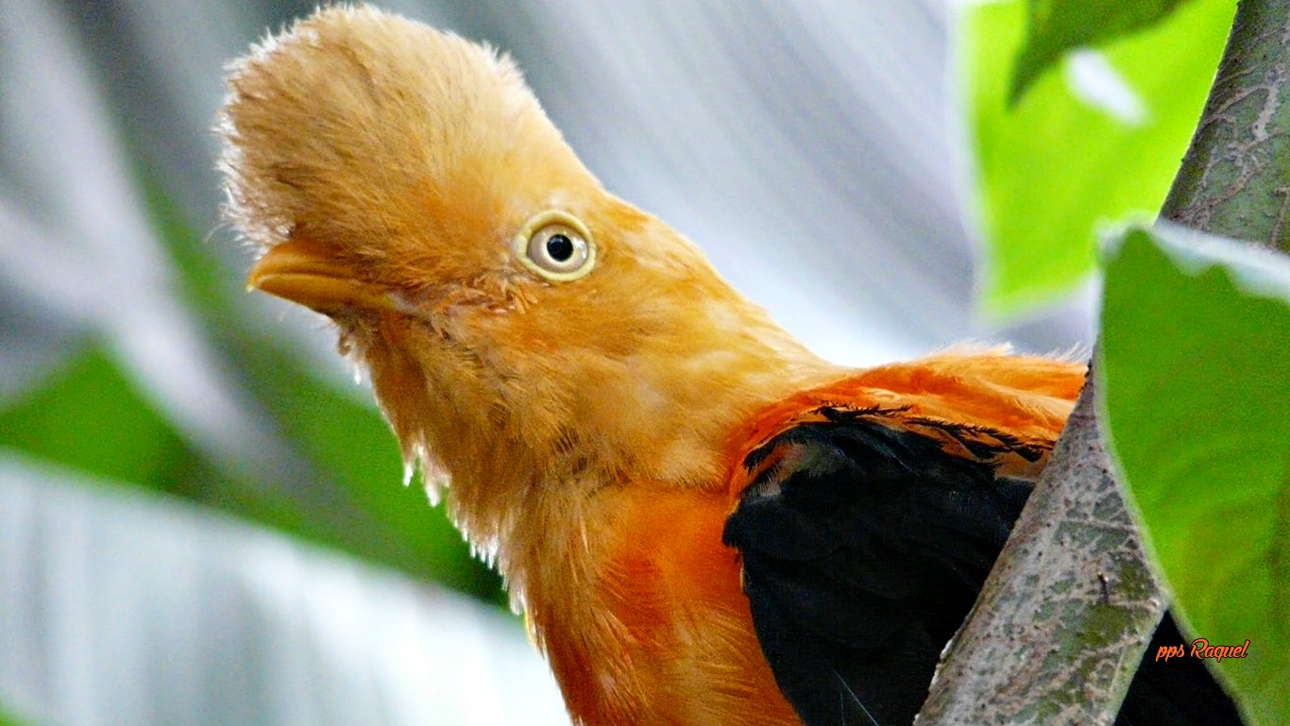

Slide 26
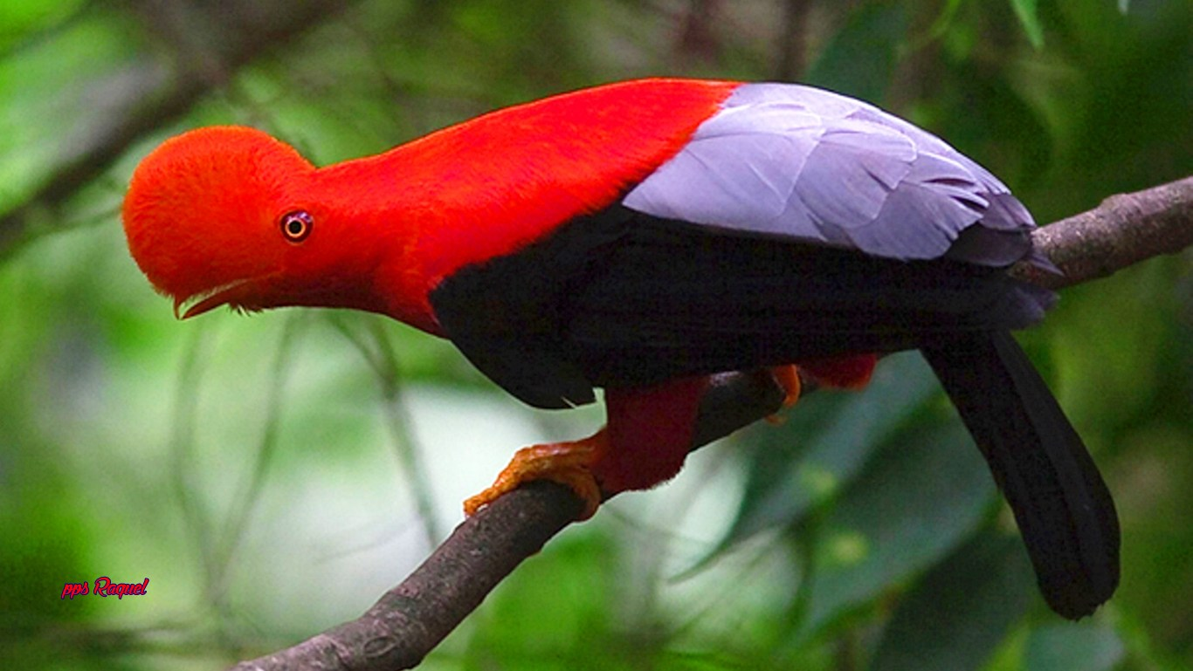

Slide 27
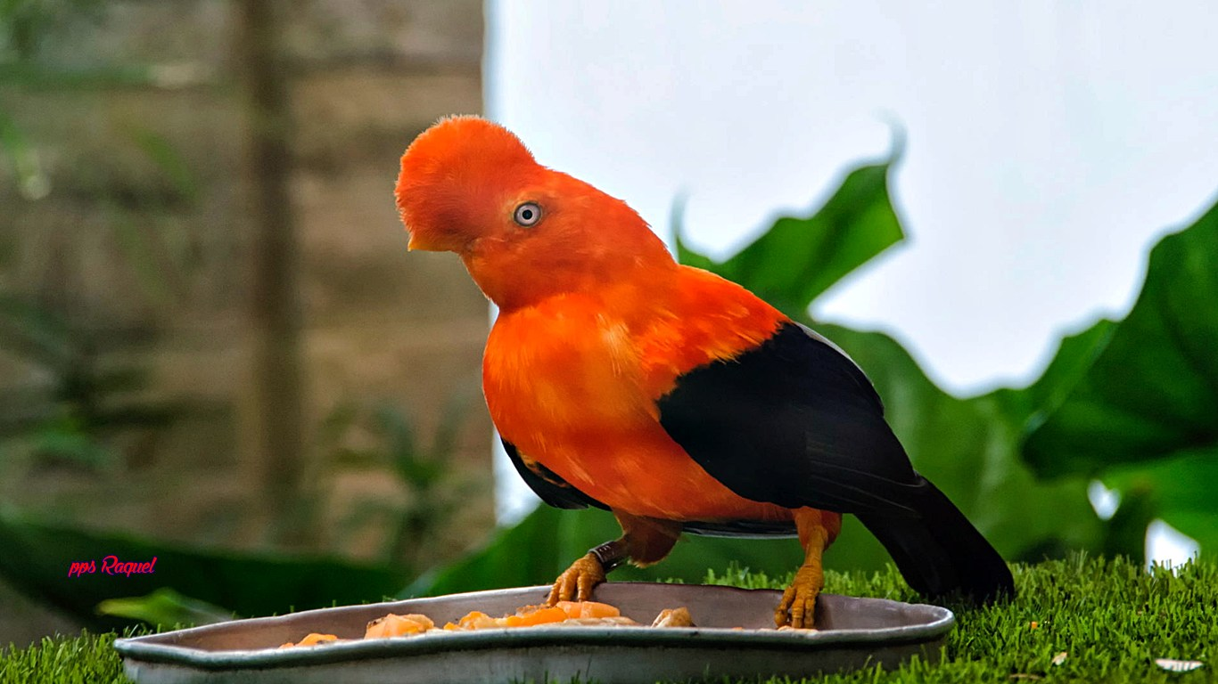

Slide 28
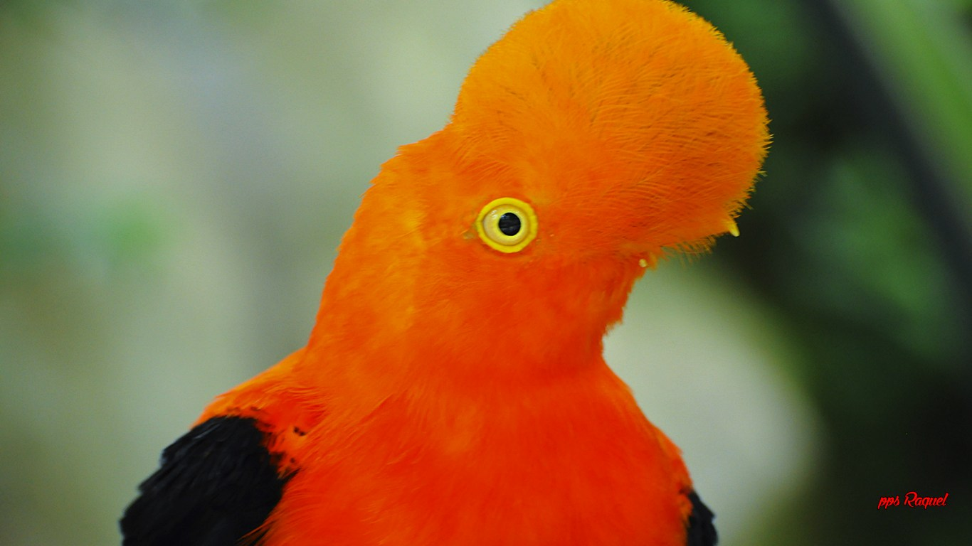

Slide 29

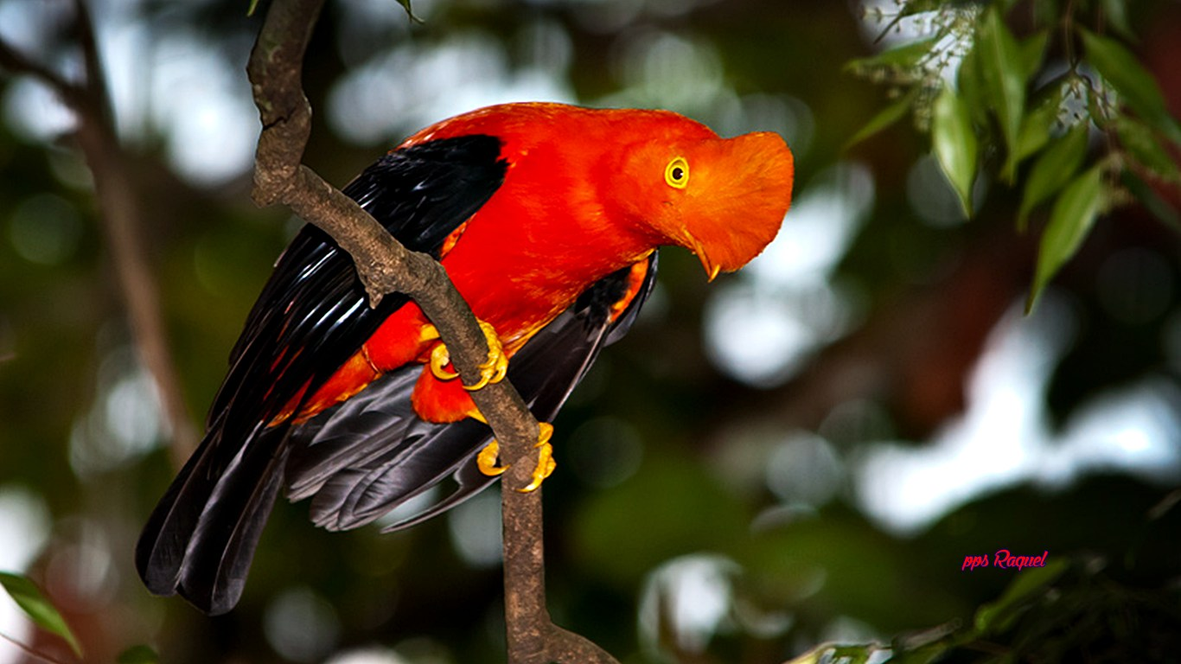

Slide 30
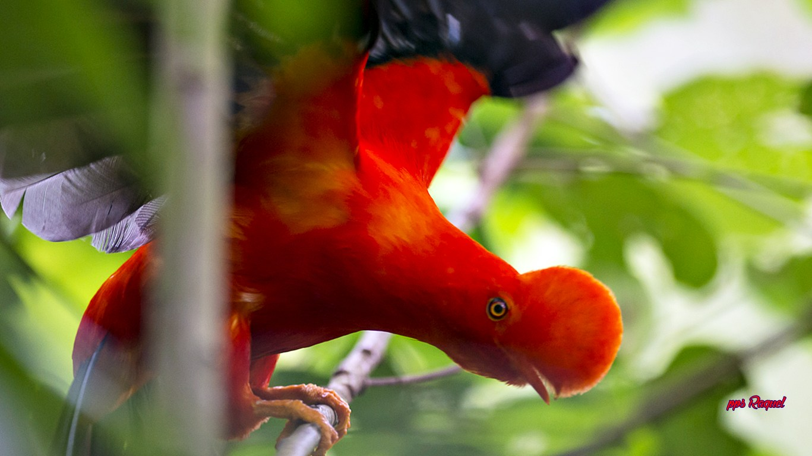

Slide 31
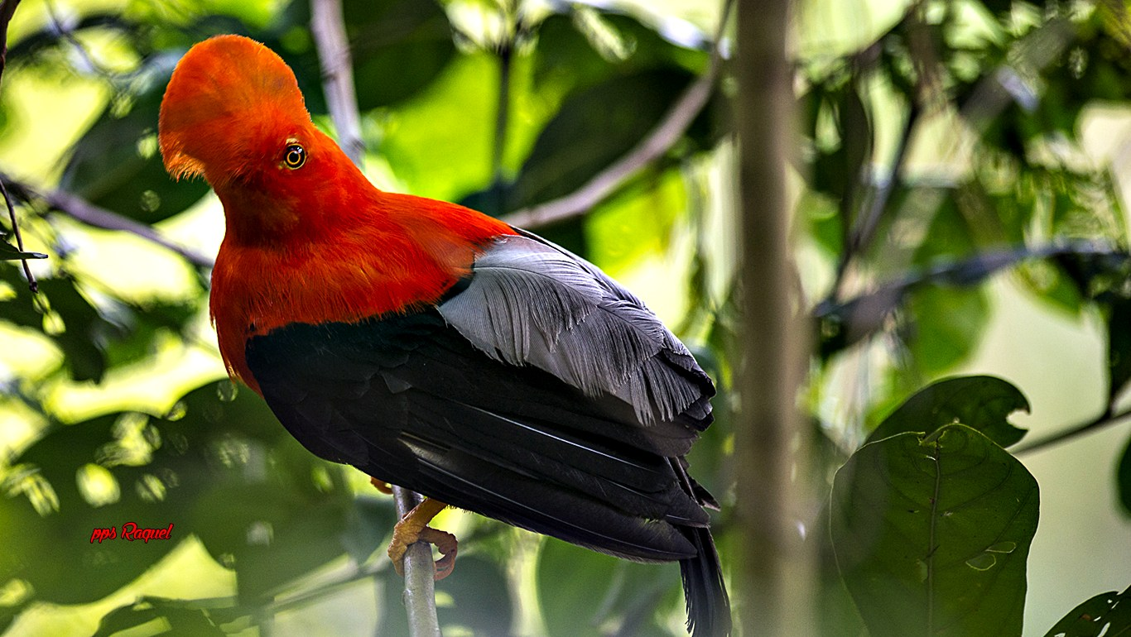

Slide 32
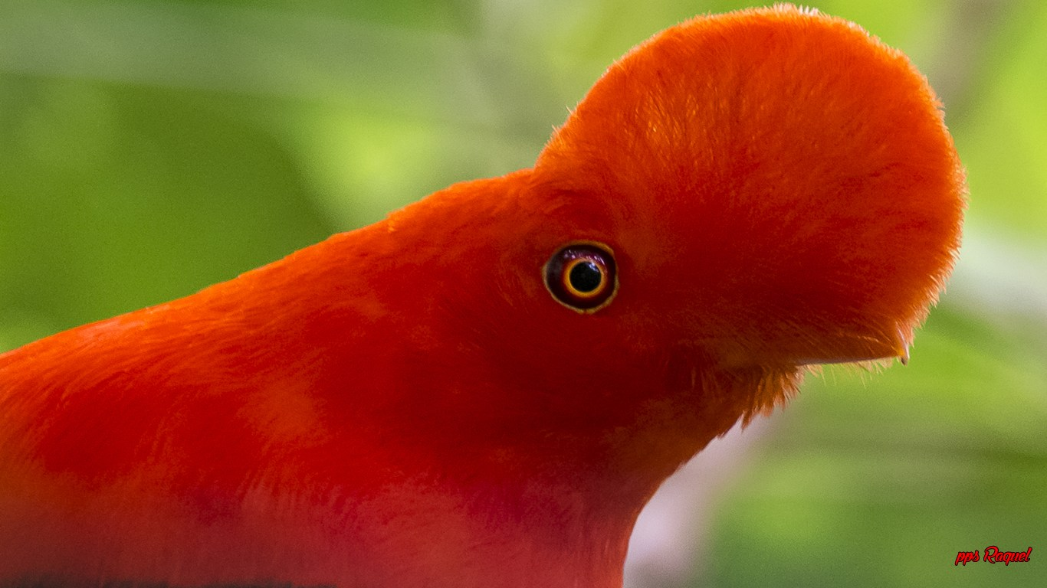

Slide 33
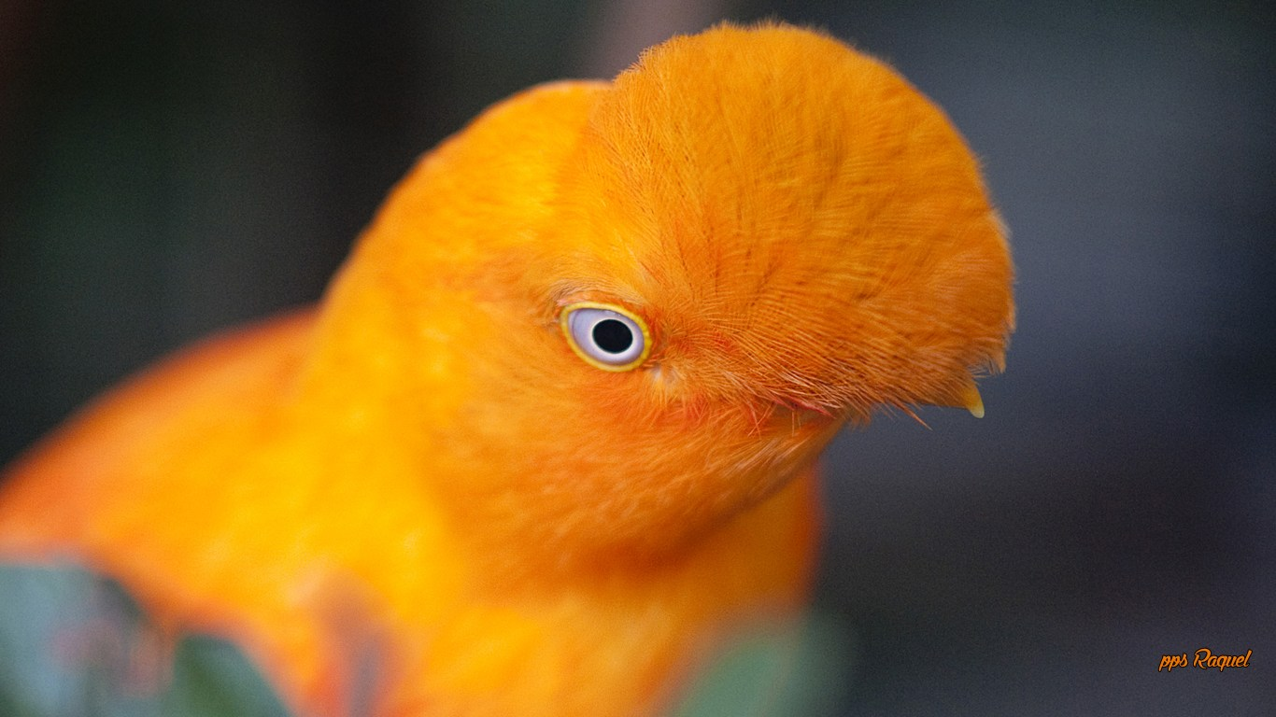

Slide 34
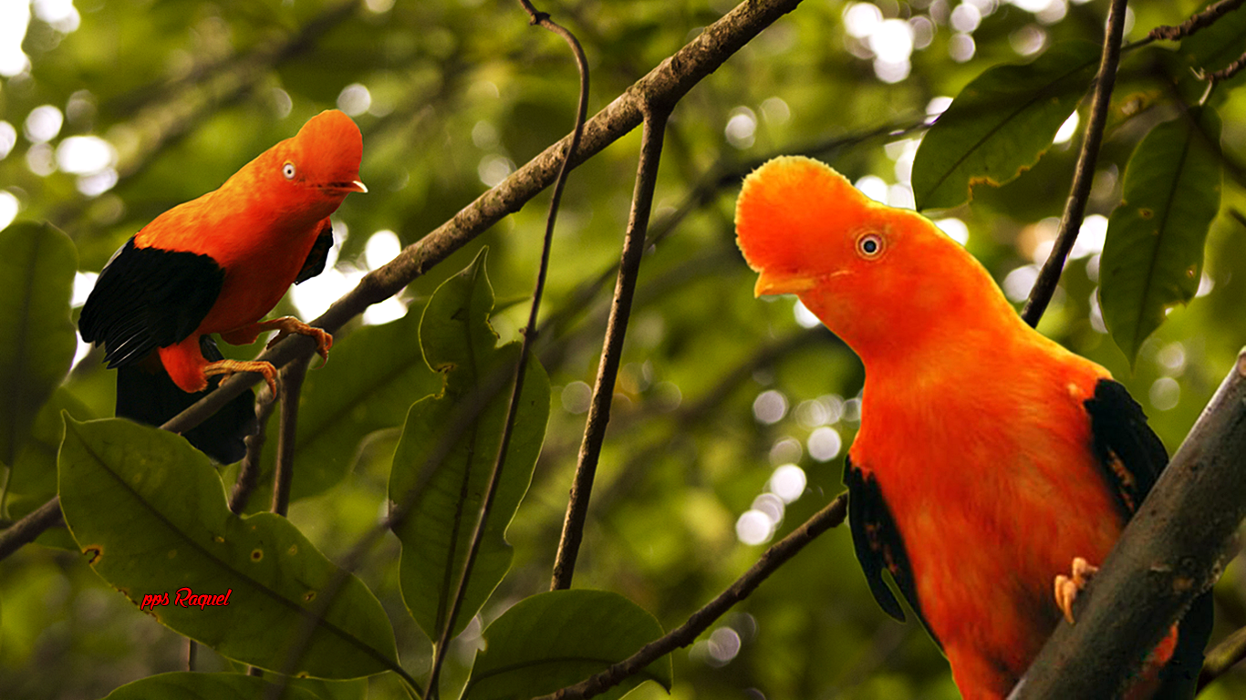

Slide 35
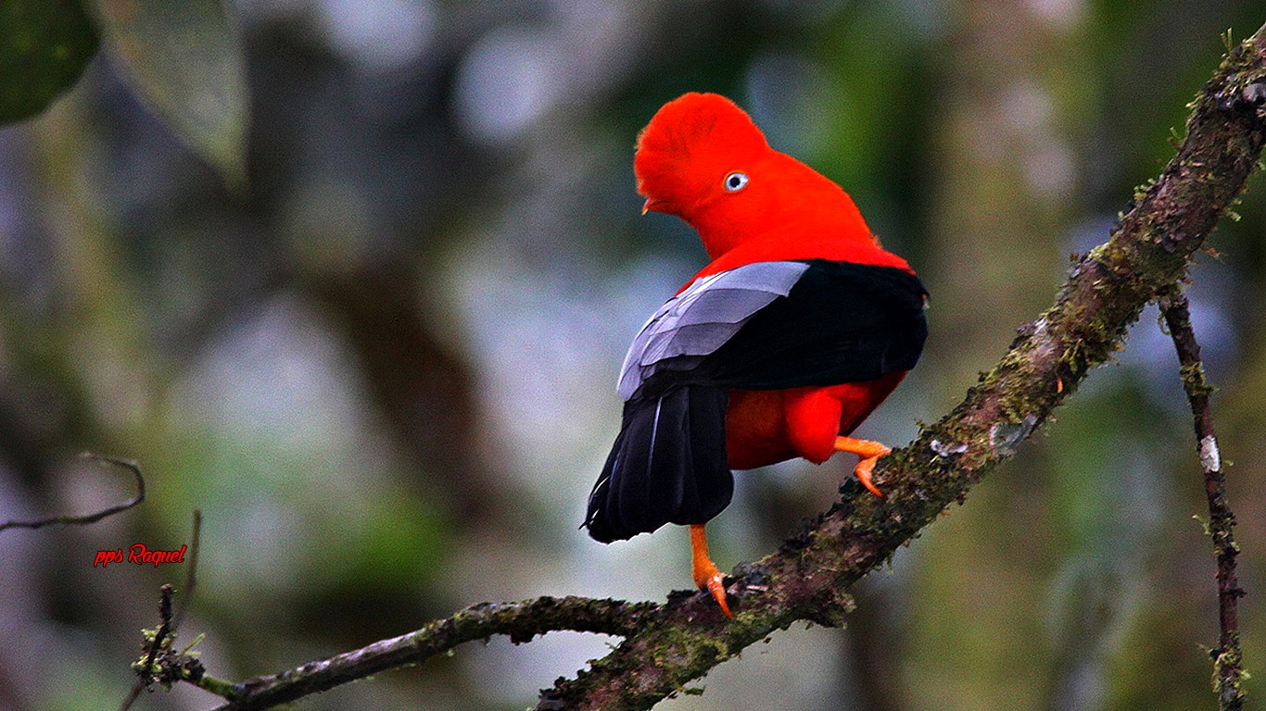

Slide 36
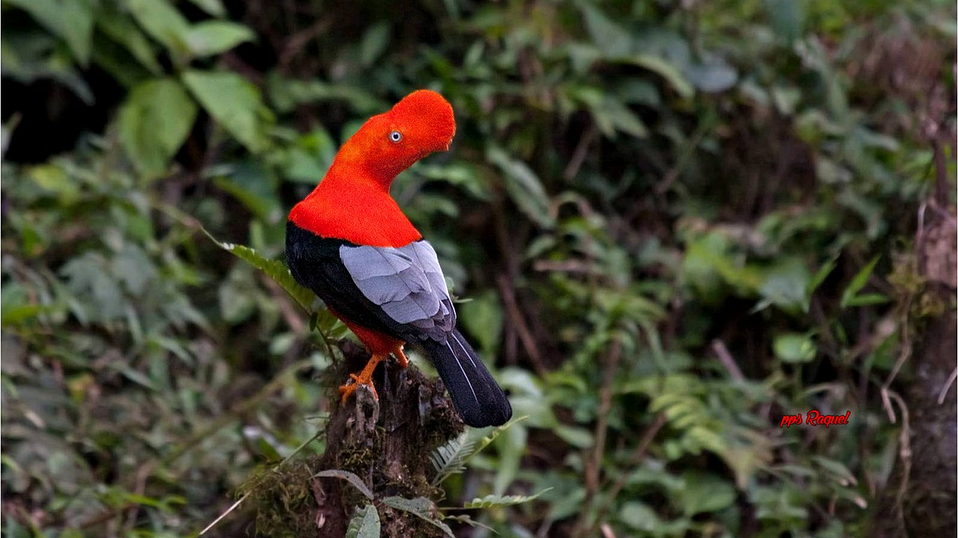

Slide 37
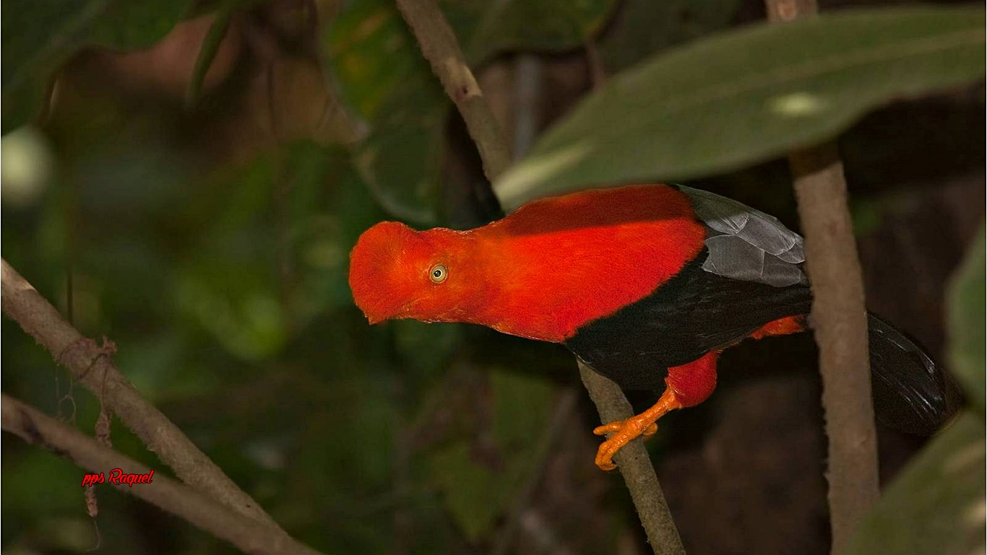

Slide 38
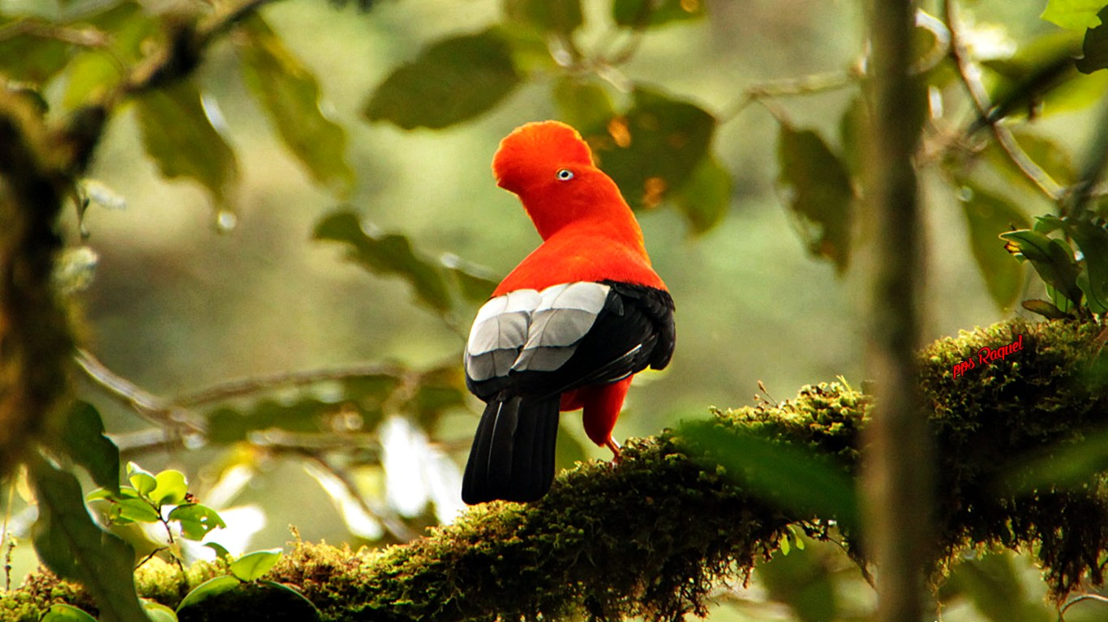

Slide 39
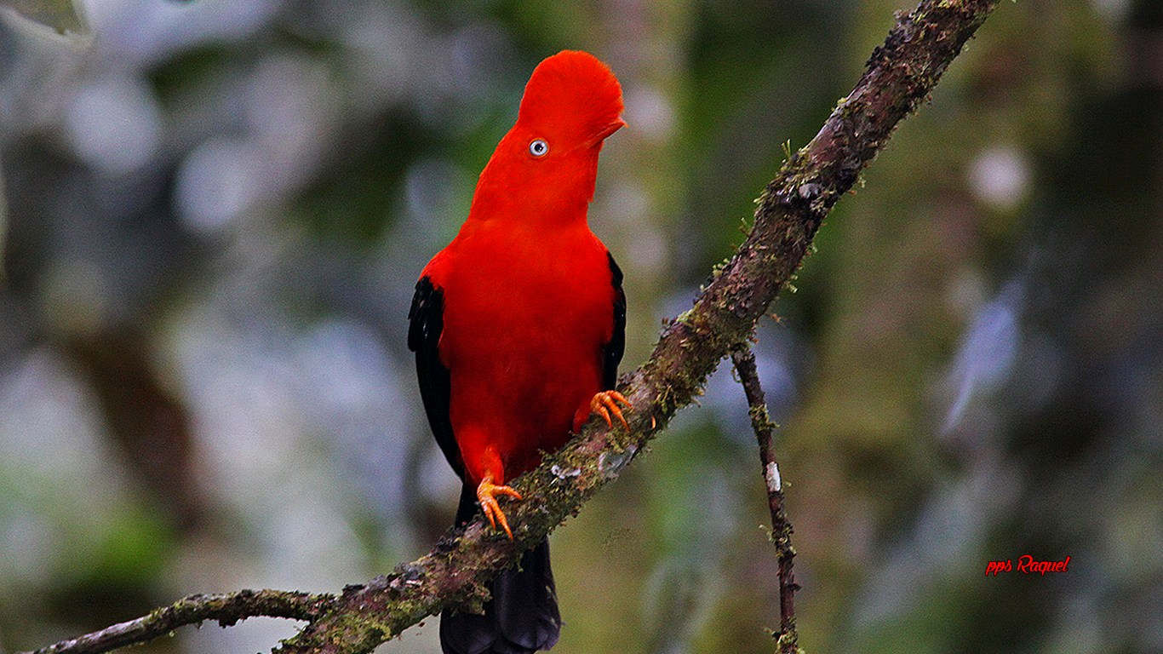
Raquel

Slide 40









¿Te ha gustado?
Puedes ver más entrando
Aquí
Además puedes recibir powerpoints en tu correo electrónico suscribiéndote aquí:
Esta presentación powerpoint ha sido creada y compartida única y exclusivamente para mispps.com

